Slide 1
Bioélelmiszerek
Név : Baracskai Petra
Felkészítő tanár: Tóth Mariann
Iskola: Szent Lőrinc Katolikus Általános Iskola
Címe: 1183 Budapest, Gyöngyvirág u. 41

Slide 2
Felvetés…
Napjainkban sok szó esik a táplálkozásról. Vannak akik a normál étrendet követik de olyanok is, akik vegetáriánus étkezés mellett döntöttek. Egy dolog azonban biztos. Minden ember el szeretné kerülni az ételekben levő vegyszereket. Nem is csak azért mert esetleg mellékízük van hanem, mert az egészségünk megőrzésében is gátolnak. Magyarországon is,szerencsére egyre nagyobb a kereslet a biotermékek iránt, melyeket biopiacokon vagy kistermelőknél lehet beszerezni de már sok áruházban is megtalálhatók. Mára már egyre jobban megéri a bio gazdálkodás,hiszen egyre nő a kereslet az egészséges termékek iránt . Azonban tényleg megéri ilyen terméket vásárolni vagy csak ,,szemfényvesztés”? Miben különbözik a többi élelmiszertől?

Slide 3
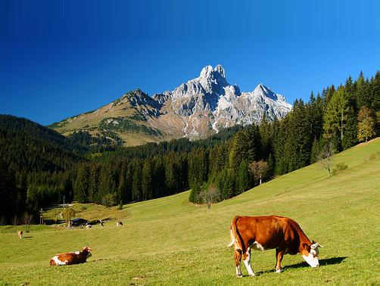
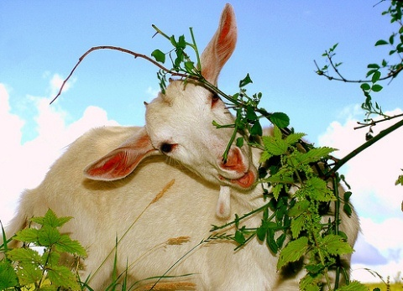
Bio fogalma:
Biotermék:
- Ellenőrzött gazdaságból származik
- Műtrágya mentes
- Permetezőszer mentes
- Génmódosított terméket nem tartalmaz
- Állatoknál antibiotikum és hormon adása tilos!

Slide 4
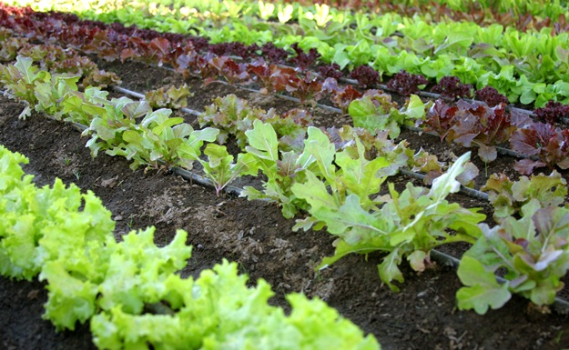
Ökológiai gazdálkodás kategóriái :
Biotermék: A bio összetevők aránya eléri a 95-100%-ot.
Átállási termék: olyan helyről származik ahol legalább 1 éve elkezdték a biogazdálkodást.

Slide 5
Bio növénytermesztés alapjai :
Vetésforgó alkalmazása
,,Élő” egészséges talaj
Különböző tápanyagigényű növények váltsák egymást
Azonos betegségre érzékeny növények csak hosszabb idő után
kerüljenek ugyanarra a területre
Olyan növények termesztése, melyeket trágyázásra használnak
Növényvédelemre: növényi kivonat, kőzetőrlemények használata
Szerves trágya használata
Talaj
Növény
Állat

Slide 6
Bio állattartás:
Tartás körülmény: | Bánás- mód | Takarmányozás | Egészségügy | Állatsűrűség
Szellős, fényes,(sok növényes) hely | Csonkítás csak engedéllyel | Takarmánnyal való etetés | Kifogástalan hely, legeltetés, takarmányozás | Állattól és helytől függ
kötetlenül | Szállítatása kíméletesen | Saját földről származó takarmány | Betegség ellen csak gyógynövény | N mennyisége Max 170 kg/ha/év

Slide 7
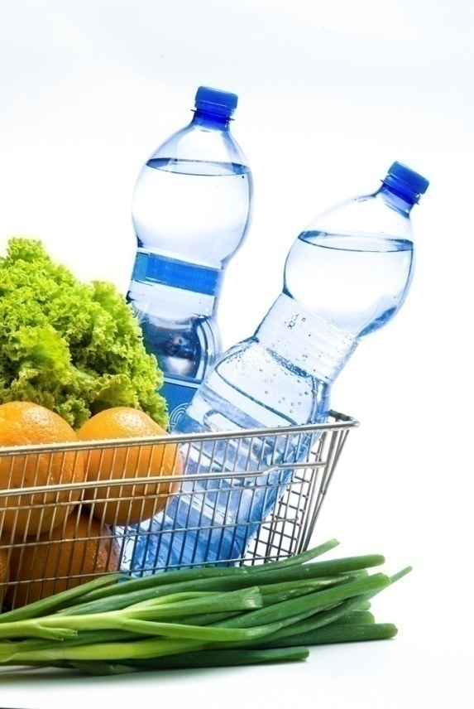
A bio élelmiszer előnyei és hátrányai :
Előnye | Hátránya
Egészségesebb | Drágább
Finomabb | Hamarabb megromlik
Magasabb vitamin tartalmú | Nehezebben elérhető
Könnyebben le tud bomlani
Megbízhatóbb árú

Slide 8
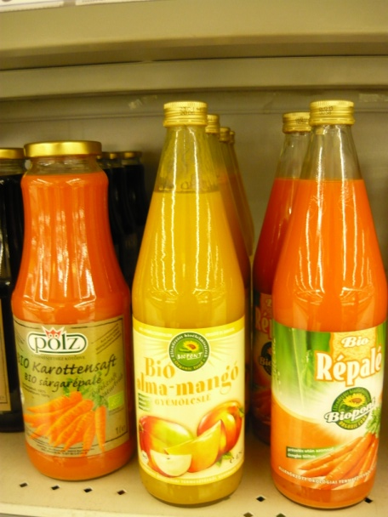
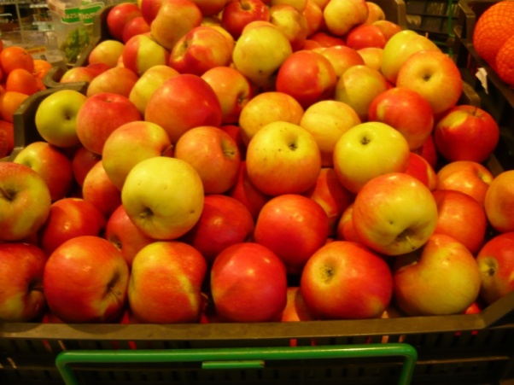
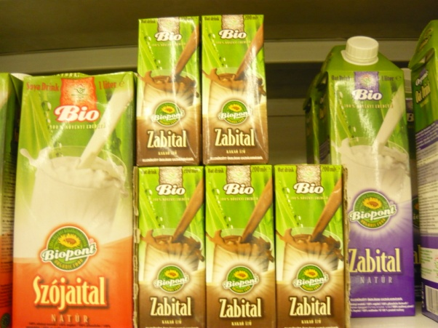
Tévhitek a bio élelmiszerekkel kapcsolatban :
A bio zöldségek, gyümölcsök kisebbek az átlagosnál
A bioélelmiszerek növényi eredetűek
A különböző gyümölcs,zöldség nem bio ha kukacos
A natúrtermékek is bioélelmiszerek
Fogyókúrás termékek

Slide 9
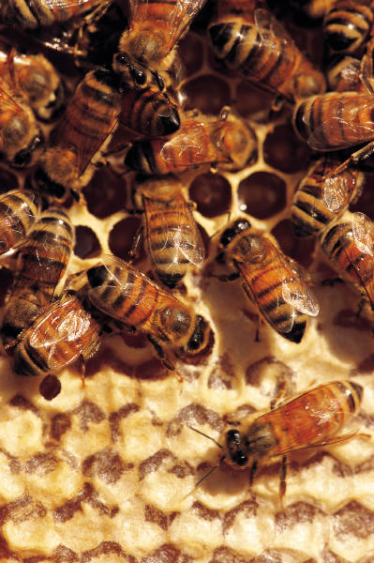
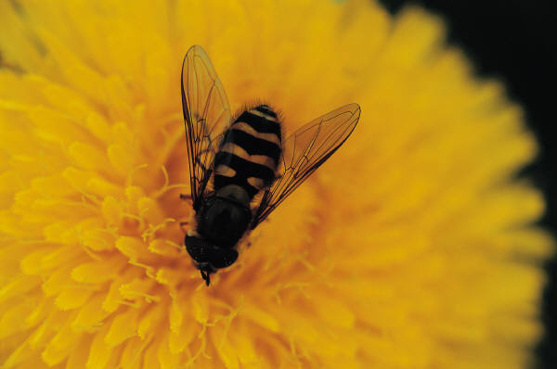
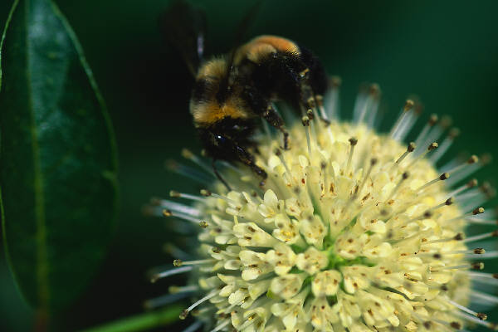
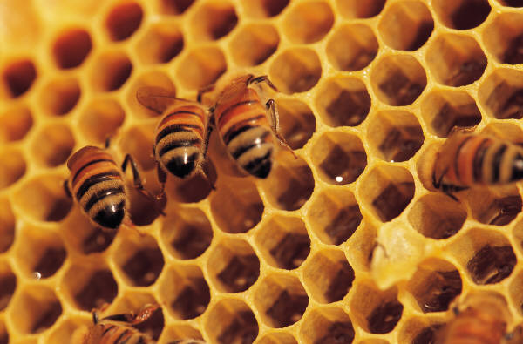
Bio méhészet:
A bioméhészek száma Magyarországon kevesebb mint 200. Ebben nagy szerepet játszik hogy a vegyszer nélküli méz előállítás nem egyszerű tevékenység. Azonban aki ezt mégis elvállalja nagy haszonra tehet szert hiszen ezeknek a termékeknek Európában nagy a keresete. Legfőképp az akácméz, biohárs méz és a bioselyemkoró méz iránt sok az érdeklődő.
A bioméhészet nagyban hozzájárul a környezetvédelemhez!

Slide 10
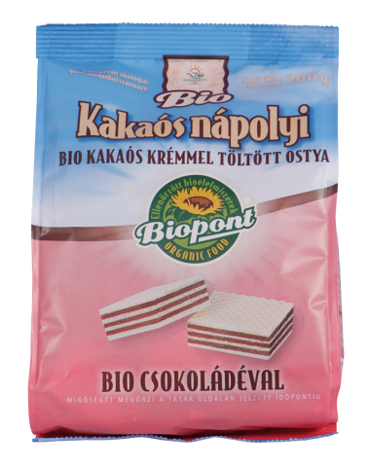
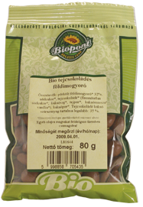
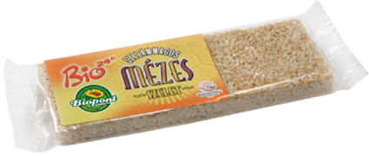
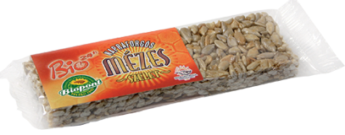
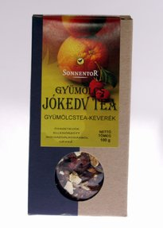
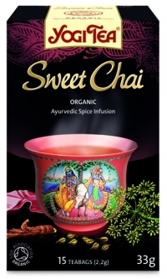
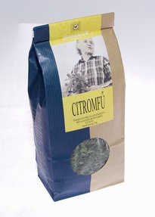
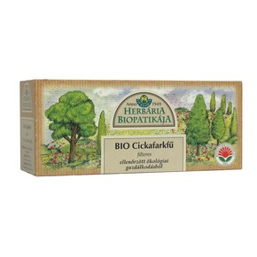
Bio édességek :
Bio teák :

Slide 11
Bio élelmiszerek ellenőrzése :
BIO termék
Állategészségügyi ellenőrzés alatt
Élelmiszer Ellenőrzői Állomás alatt
GMO (genetikailag módosított szervezet)
Ellenőrzése alatt áll

Slide 12
Mi az az IFS?
(International Featured Standards - Food)
Az IFS a vevőkre és a minőségpolitikára fókuszál. Legfontosabb feladata hogy a vevők nyomon tudják követni a beszerzést és az értékesítést.
Előnyei:
Javul a beszállítás biztonsága
Kevesebb időbe telik a beszállítók ellenőrzése
Átlátható ellenőrzési rendszer
Vevői felülvizsgálatok aránya csökken
Minden EU-s bio eredetű terméken megtalálható ez a logó melyet a vevők látva biztosak lehetnek a megvásárolt étel/ital ökológiai eredetébe.

Slide 13
Magyar jogi háttér:
A bioélelmiszerek azonosítását árukód jelzi,
Melyet két ellenőrző szervezet adhat ki:
Ezen logókkal ellátott termékeknéknél biztosak lehetünk a
minőségben.

Slide 14
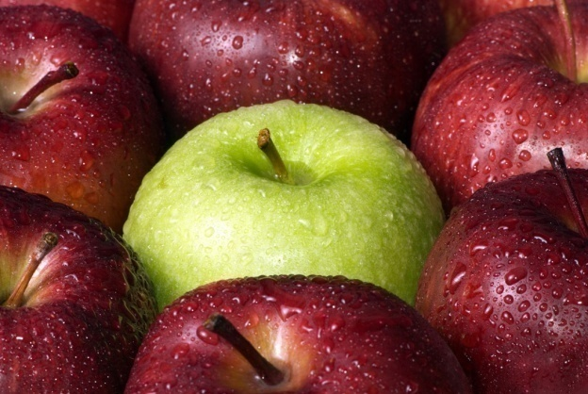
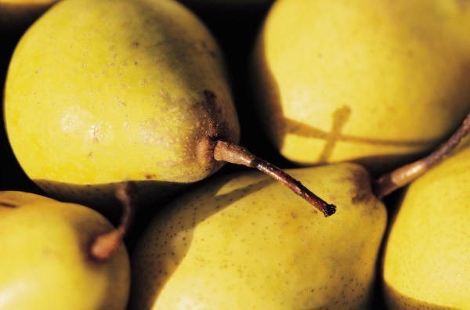
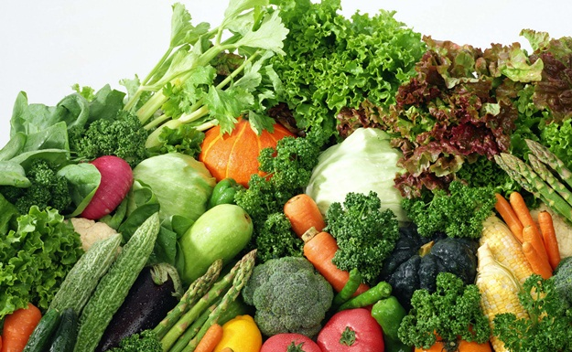
Mindennapi táplálkozásunk :
Napjainkban eléggé elterjedt a bio termékek vásárlása. Sokan divatból is vásárolják a drágább, azonban egészségesebb élelmiszereket.
Azonban, vigyáznunk kell ennek a szónak a használatával. Sok terméken pusztán reklámfogás céljából használják ezt a kifejezést. Nem árt megvizsgálnunk az eredeti származási helyét és hogy mely ellenőrző szervezet keze alatt állt.

Slide 15
Bio élelmiszer fogyasztás gyakorisága:
Hogyan lehetne ösztönözni az embereket hogy minél több öko terméket vásároljanak?

Slide 16
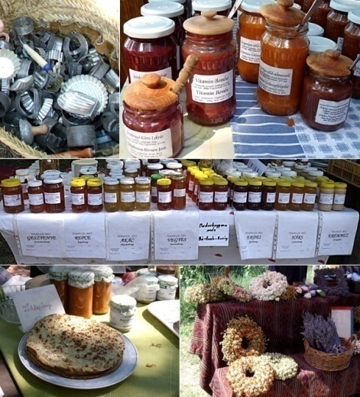
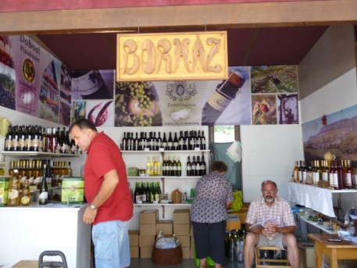
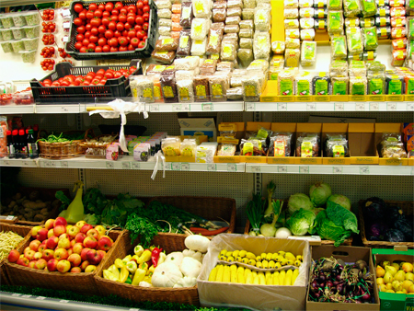
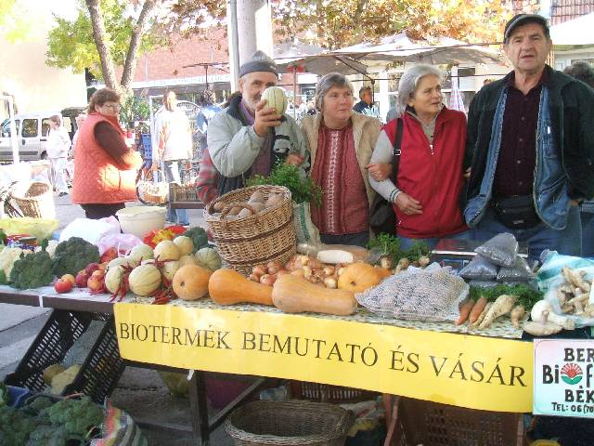
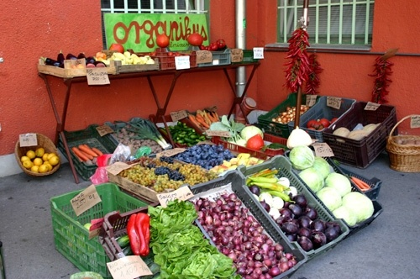
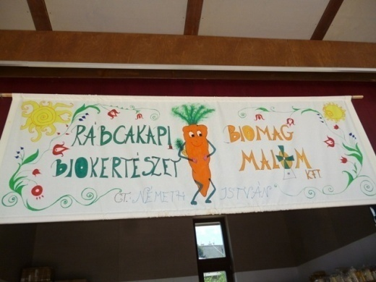
Bio Piacok és élelmiszerüzletek:

Slide 17
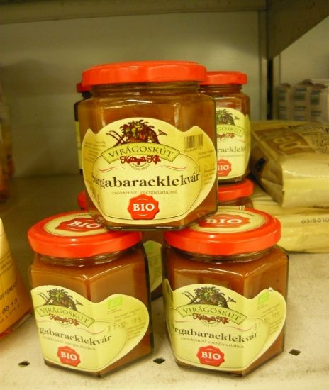
Ellenőrző Kérdések :
Miért jó a bio élelmiszer?
Miért nem?
Megéri-e egy gazda számára
a bio állattartás,a bio termesztés?

Slide 18
Hivatkozások
http://www.biokukac.hu/ital/bio-tea.html
http://www.hotdog.hu/egeszseg/eletmod/mitol-bio-a-bio-elelmiszer-itt-az-igazsag
http://impulsermagazin.com/hu/tag/bioelelmiszer/
http://www.tudatoslet.hu/index.php/tudatos-fzes/fzz-tudatosan/84-bioelelmiszerek-a-mindennapi-
taplalkozasban
http://www.ausztriaiutazas.hu/ausztriai_kep_alpesi-legelok_3827.html
http://www.bekesibio.hu/biopiac/
http://www.gasztrosznobber.com/category/etel-ital-kicsi-vu/page/9/
http://goldspirit.hu/a-biopiac-vilaga
http://12.kerulet.ittlakunk.hu/egeszseg/120623/kepek-mai-biopiacrol
http://jomagyararu.hu/magyar-hus-es-huskeszitmenyek/vago-allat/mangalica-sertes_szurke_marha
http://www.biokontroll.hu
http://www.biokontroll.hu/cms/index.php?option=com_content&view=article&id=181%3Aaz-
oekologiai-allattartas-elirasai&catid=191%3Agyik&Itemid=96&lang=hu
http://www.tarnamenti.hu/node/18
http://www.dynamoeffect.org/public/trasmission/documents/438.pdf
http://www.biopont.com/hu/minoseg
http://selyemfuwebaruhaz.hu/spl/197907/BIO_Edessegek_kremek
http://teabolt.shopmarket.hu/herbaria-cickafarkfu-bio-tea-c172-p25733.html
http://elib.kkf.hu/edip/D_13492.pdf
http://www.femcafe.hu/cikkek/egeszseg/ervek-es-ellenervek-a-bioelelmiszerek-kapcsan

